Slide 1
Презентація
з навчальної практики: комп’ютерно-технологічної
на тему: «Візуальне програмування в середовищі Microsoft Visual Studio»
Студентки 3-го курсу
групи ПА-20-1з
Мовсісян Лаури Ростомівни

Slide 2
Вступ
З 5.12 по 17.12 2022-го року, відбулася навчальна комп. технол. практика з теми «Візуальне програмування в середовищі Microsoft Visual Studio».
Задачі практики:
придбати навички роботи з візуальним інтерфейсом візуальним інтерфейсом
оформити звіт, щоденник, презентацію
реалізувати побудову графіка
Моєю метою була розробка дизайну для неї, її програмування та тестування роботи .
В ході роботи кожен мав змогу обирати для свого проекта комфортну для нього мову програмування.
Я обрала мову С#, оскільки завдяки неї, легше реалізувати візуальний інтерфейс програми без зайвих налаштувань.

Slide 3
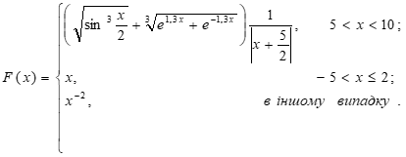
Створила програму для виведення на екран графіка функції, а також програму для
підготовки даних (номер варіанта Індивідуального завдання збігається з номером в студентському журналі)
Індивідуальне завдання: Варіант 11
Технічні вимоги:
вид графіка
вісі (розмітка вісей, надписи на вісях, стрілочки)
можливість виведення декількох графіків
вивести графік функції, заданої в текстовому файлі поточено, тобто значеннями
функції в точках.
масштабування
стиснення / розтягнення щодо вісі абсцис / ординат.

Slide 4
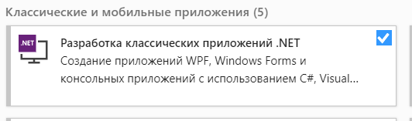
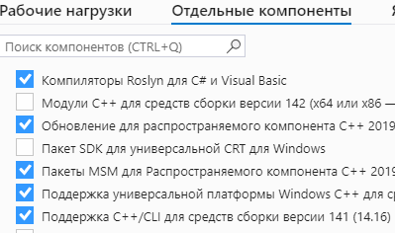
Підготовка середовища Visual Studio для роботи з мовою С#
додаткова підтримка
для створення WinForm
розширення з VS Installer

Slide 5
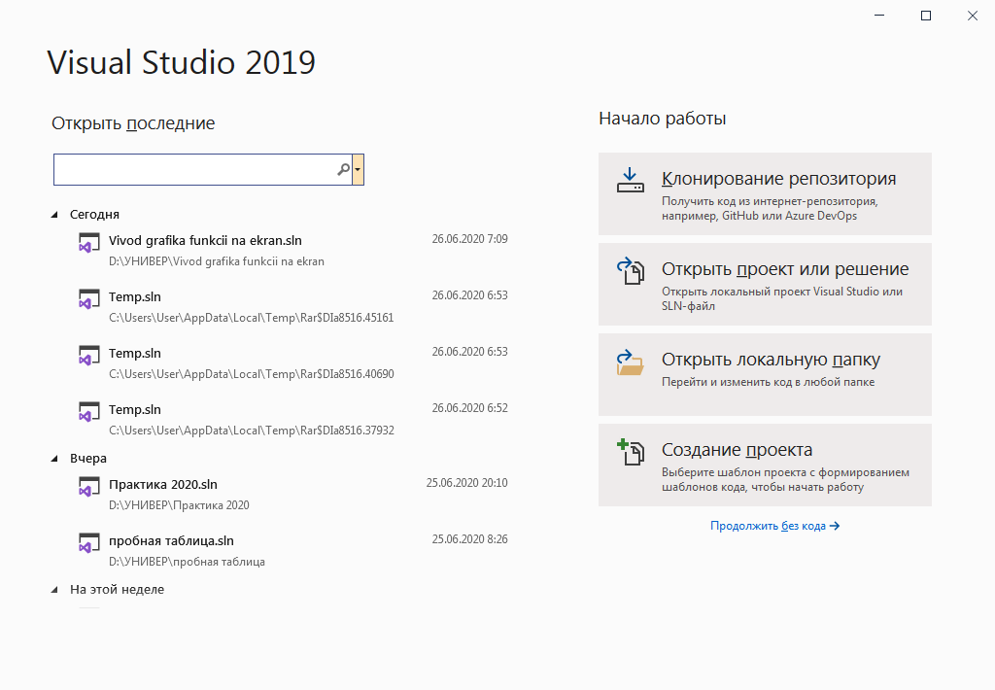
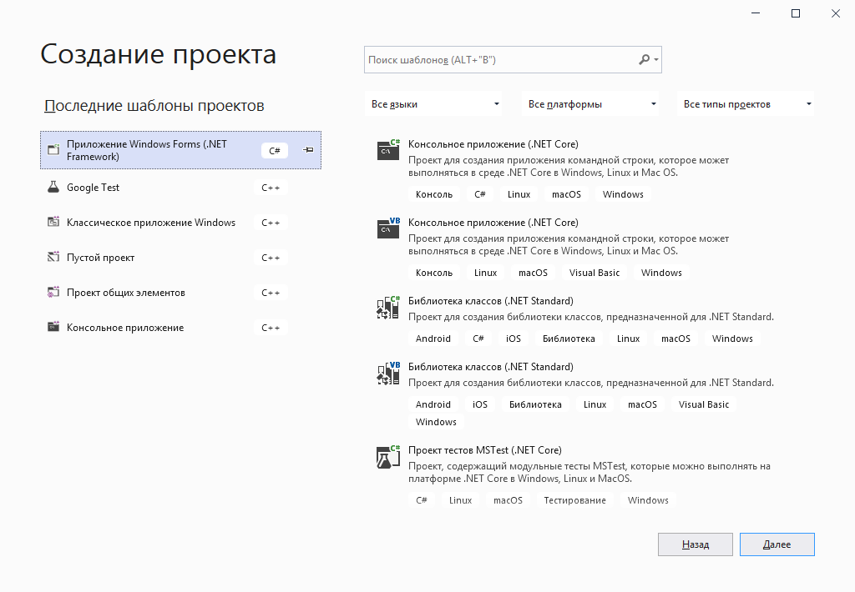
Створення порожнього проекту у Visual Studio 2019

Slide 6
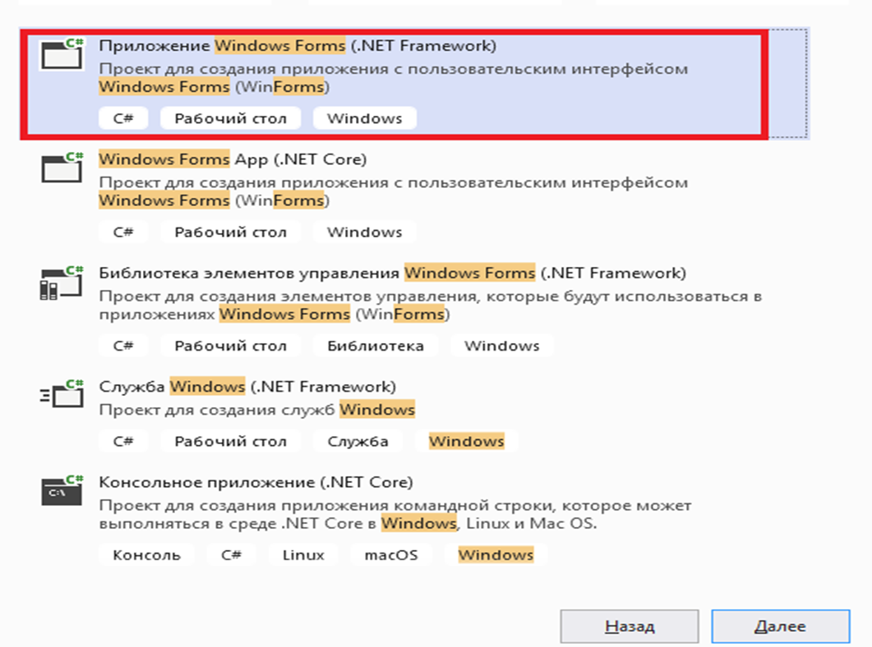
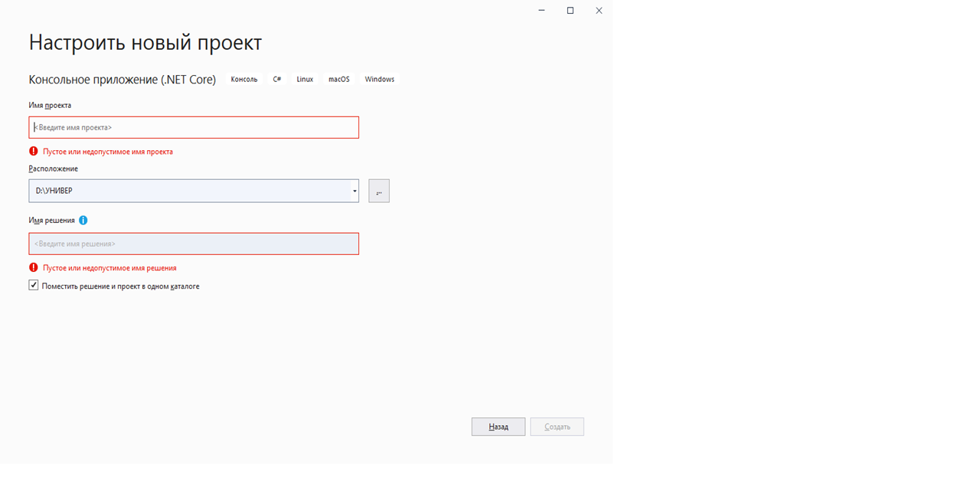
Створення додатку Windows Forms у порожньому проекті
Назва і розміщення проекту

Slide 7
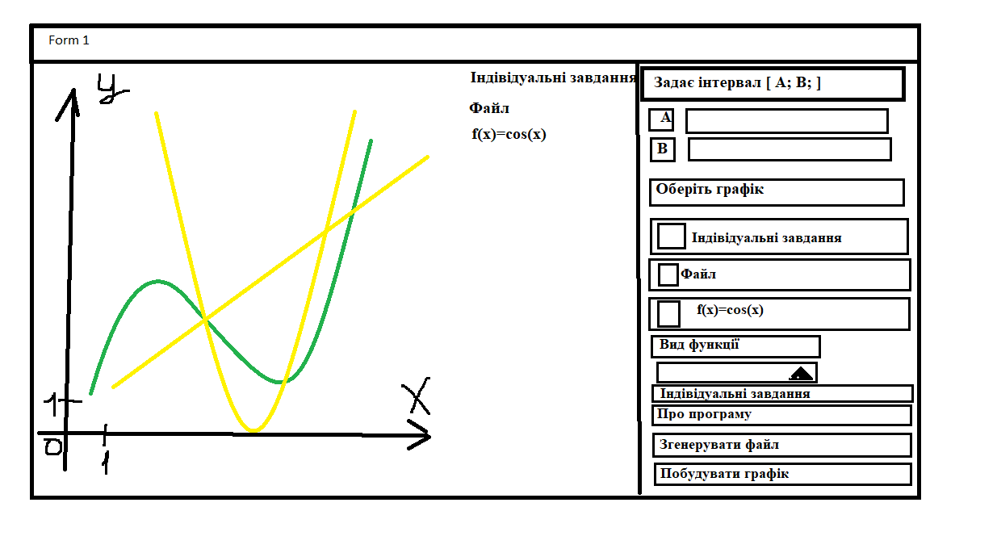
Створення макету сторінки для головної програми

Slide 8
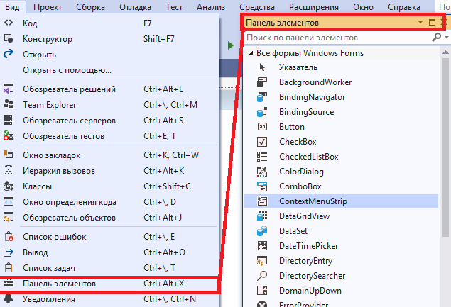
У верхній позначці «Вид», обираємо «Панель элементів »

Slide 9
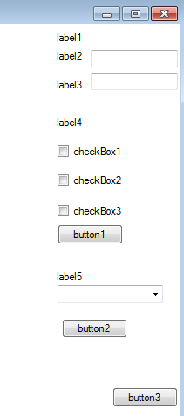
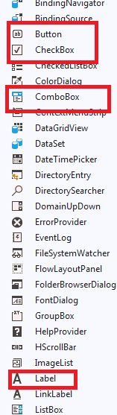
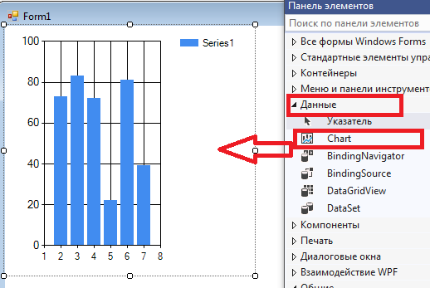

Використання елементів:
Chart–побудова вікна з графіком.
Bottom–побудова кнопок.
CheckBox–вибір графіків для виведення на екран.
ComboBox– вибір одного з варіантів виводу графіка
Label – написи.
PictureBox–вставка фото.
TextBox–зміна тексту.

Slide 10
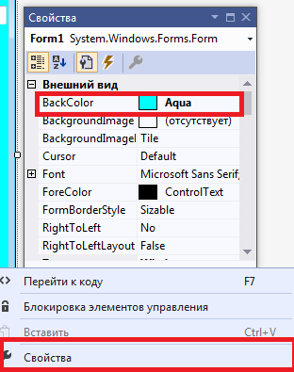
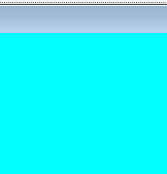
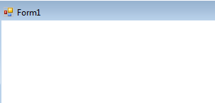
Зміна фону програми за допомогою властивості Back Color

Slide 11
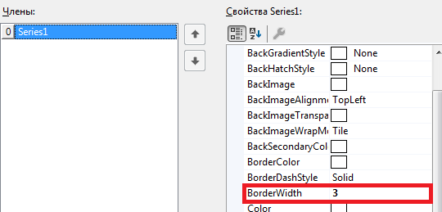
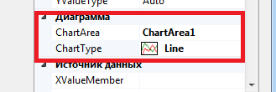
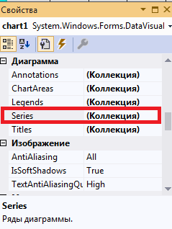
Color-змінює колір графіків
BorderWidth-робить товщину ліній графіку жирнішим
CharType-змінює тип графіку
Для побудови декількох графіків у одній координатній площині використовуємо властивість елементу Chart колекцію Series

Slide 12
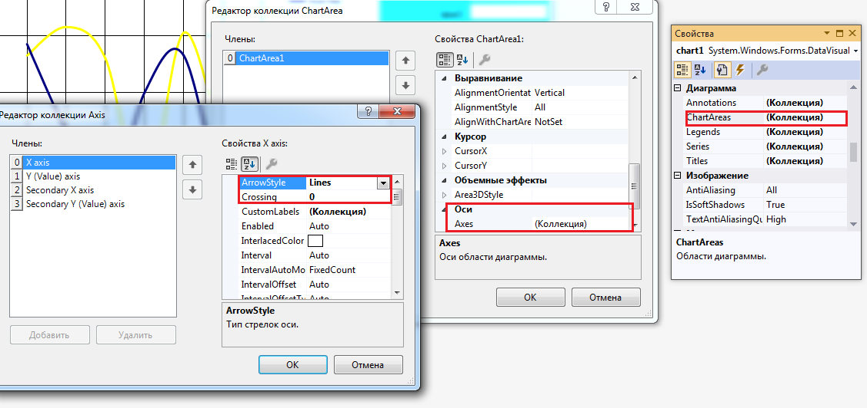
В колекція ChartAreas :
колекція Axes( властивості координат вісей)
колекція ArrowStyle на Lines для осі X та Y( стрілочки на координатних вісях)
колекція Scale – параметр Crossing (початок координат ).

Slide 13
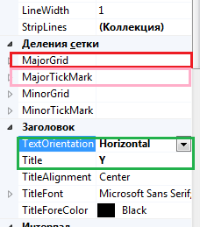
Розмітка головних вісей
Для відображення розміток на координатних вісях змінимо властивість Major Grid на False по осі Х та У.
Назва координатних вісей
Для додання написів на координатних вісях додаємо назву вісей за допомогою властивості Title для кожної вісі.
Одиничні відрізки
Для відображення більшої кількості одиничних відрізків змінимо властивість
MajorTickMark на True по осі Х та У.

Slide 14
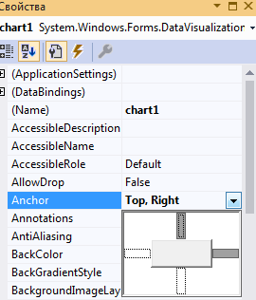
Стиснення та розтягнення
Для стиснення та розтягнення графіків залежно від зміни розміру вікна використовуємо властивість Anchor для кожного компонента, та налаштовуємо її в залежності від того, де знаходиться компонент і як він має розтягуватись:

Slide 15
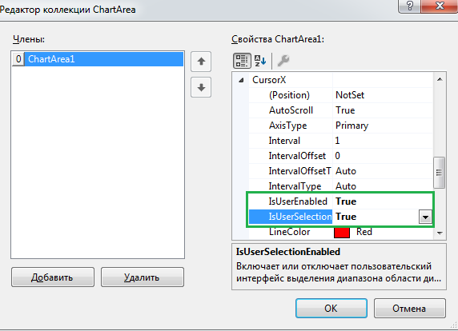
Маштабування
Для масштабування в колекції ChartAreas потрібно змінити властивість IsUserEnabled та IsUserSelection на true для Cursorx та Cursory.

Slide 16
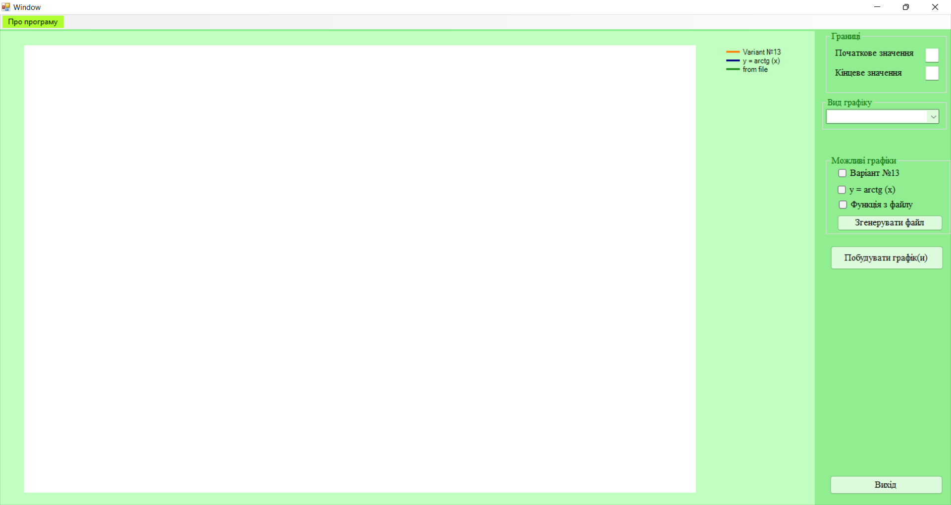
Реалізований інтерфейс сторінки для головної програми

Slide 17
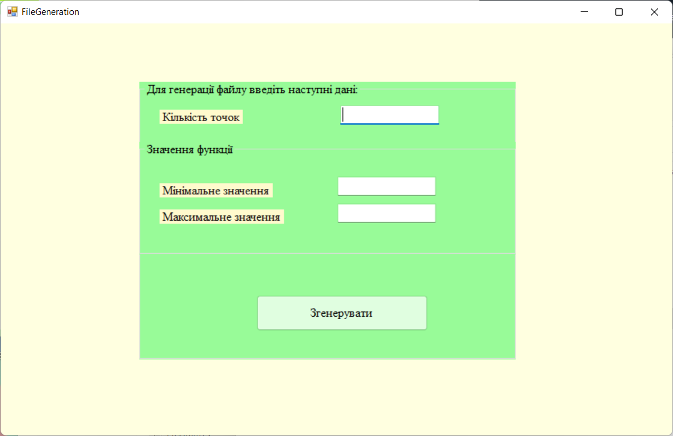
Додаткові форми
При натисканні кнопки «Згенерувати файл» виводиться ця сторінка

Slide 18
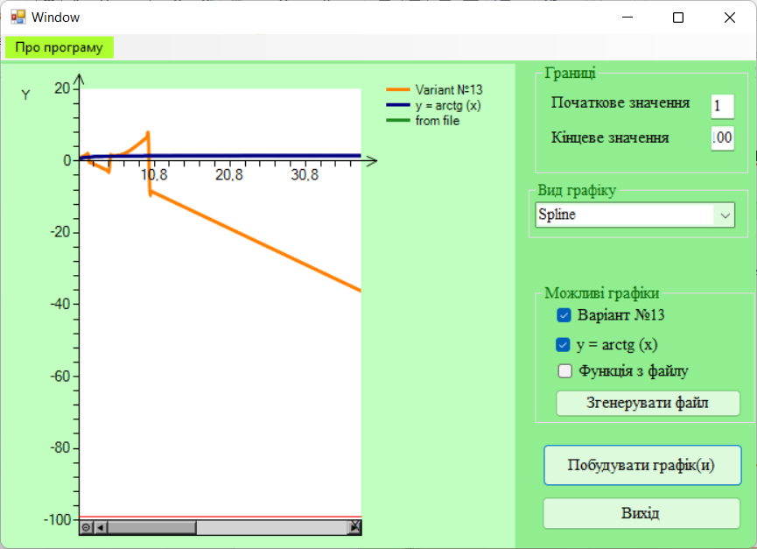
Стиснення

Slide 19
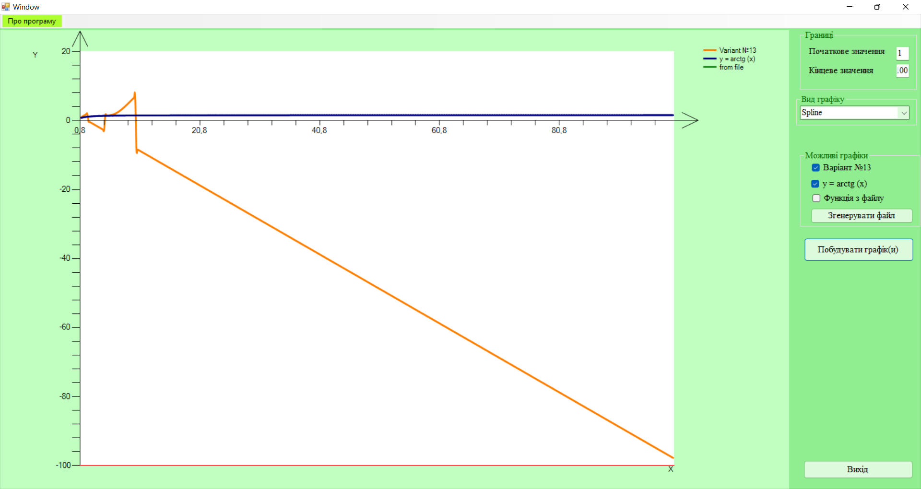
Розтягнення

Slide 20
Висновки
Під час практики я працювала в середовищі програмування Microsoft Visual Studio 2019 і вивчила можливості візуального програмування .
Згідно мого індивідуального варіанту №11 я створила макет головної і додаткових сторінок, розробила дизайн інтерфейсу сторінок.
При виконанні проекту використала мову с# і за її допомогою виконала технічні вимоги стосовно структури і візуалізації моєї функції.
Я створила координатну площину для виводу функцій. Оснастила програму кнопками побудови моєї функції, генерованої з файлу. Окремо оформила вид графіку , координатні вісі.
Програма виконує усі функції висунуті у вимогах практики.

Slide 21
Список використаних джерел
Н. А. Гук, Т. А. Зайцева, Н. М. Лисиця. Методичні вказівки настанови до проходження переддипломної практики студентами спеціальності 113 – Прикладна математика, РВВ ДНУ, ПП «Ліра ЛТД», 2018 р. 1,7 арк.. http://repository.dnu.dp.ua:1100/?page=inner_material&id=10717
Гук Н.А., Єгошкін Д.І., Сірик С.Ф. Алгоритм класифікації на базі нечіткої логіки з розширюваною кількістю виводів // Зб. наук. праць «Питання прикладної математики і математичного моделювання». – Дніпро. – 2018. – Вип. 18. – С. 33-41.
http://msdn.microsoft.com/ru-ru/library/system.drawing.graphics.aspx

Slide 22

Усім дякую за увагу !!!

